Slide 1

Safeguarding the cultural heritage of Flanders: een zaak van iedereen
European Alliance Group – European Committee of the Regions Brussel, 4 juni 2018 | Roel Daenen

Slide 2




Slide 3
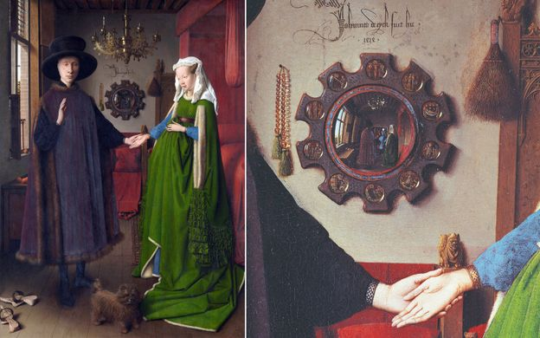

Slide 4
Erfgoeddag streeft ernaar dat iedereen op een eigentijdse, kwalitatieve en zinvolle manier omgaat met het cultureel erfgoed in zijn dagelijkse omgeving. Het cultureel erfgoed mag worden ontdekt als iets waardevols, dat dicht bij ieder van ons staat.
Alle initiatieven zijn erop gericht om het cultureel erfgoed inzichtelijk te maken en op die manier een omslag te realiseren in de publieke perceptie en benadering van erfgoed.
Erfgoeddag heeft anderzijds ook de bedoeling om de sector zelf zo goed mogelijk te laten samenwerken, innoverende impulsen te cultiveren en de eigen activiteiten in een hedendaags erfgoedperspectief te plaatsen.
Ook wil Erfgoeddag de reflectie over erfgoedontsluiting, publiekswerking en duurzaamheid stimuleren.
Erfgoeddag focust op het roerend (voorwerpen) en immaterieel (verhalen) cultureel erfgoed en onderscheidt zich zo van de Open Monumentendag, die zich op het onroerend erfgoed toespitst.

Slide 5
Wil: het begrip cultureel erfgoed ingang doen vinden bij de brede culturele sector.
Stimuleren van: overleg en samenwerking; kwalitatieve deelname aan de Erfgoeddag; het organiseren van kwalitatieve en creatieve activiteiten die verband houden met een vooropgesteld thema of met erfgoedzorg (behoud, beheer en collectiemanagement); originaliteit.

Slide 6



Slide 7
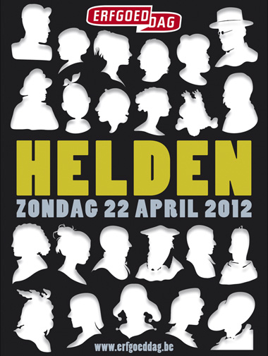

Slide 8

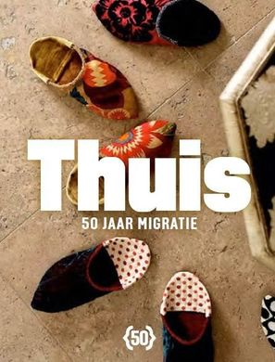

Slide 9


Slide 10
Resultaten
250.000 bezoekers / jaar
2018: 700+ activiteiten door 500+ organisaties
Waarvan 2/3 uit de cultureel-erfgoedsector, en 1/3 van buiten de sector
2/3 van de steden en gemeenten in Vlaanderen (Brussel incl.) doet mee
Typologie van het aanbod: tentoonstellingen, maar evengoed workshops, film- en theatervoorstellingen, demonstraties, concerten…

Slide 11
Belangrijke bron
Faro Conventie (Council of Europe Framework Convention on the Value of Cultural Heritage for Society), die verderbouwt op: de Europese Culturele Conventie (1954), de Conventie voor de Bescherming van Architecturaal Erfgoed van Europa (1985), de Europese Conventie over de Bescherming van het Archeologisch Erfgoed (1992, herwerkt) en de Europese Conventie over het Landschap (2000). (juni 2012)
Concreet:
Nadruk op participatie (i.t.t. experts/top down processen)
Andere terreinen (toerisme, welzijn, integratie) en thema’s (onderwijs, jeugd) mee in het bad trekken
Heel de gemeenschap wordt betrokken en uitgenodigd.

Slide 12
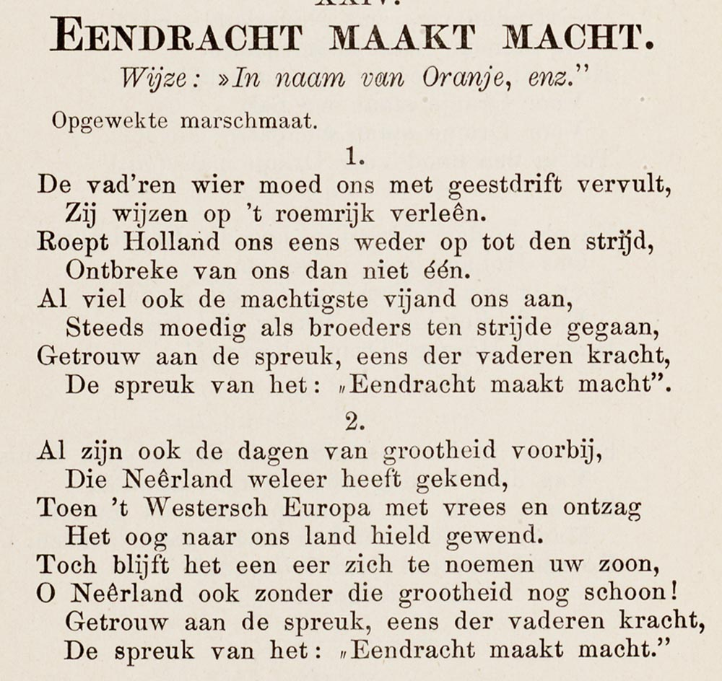

Slide 13
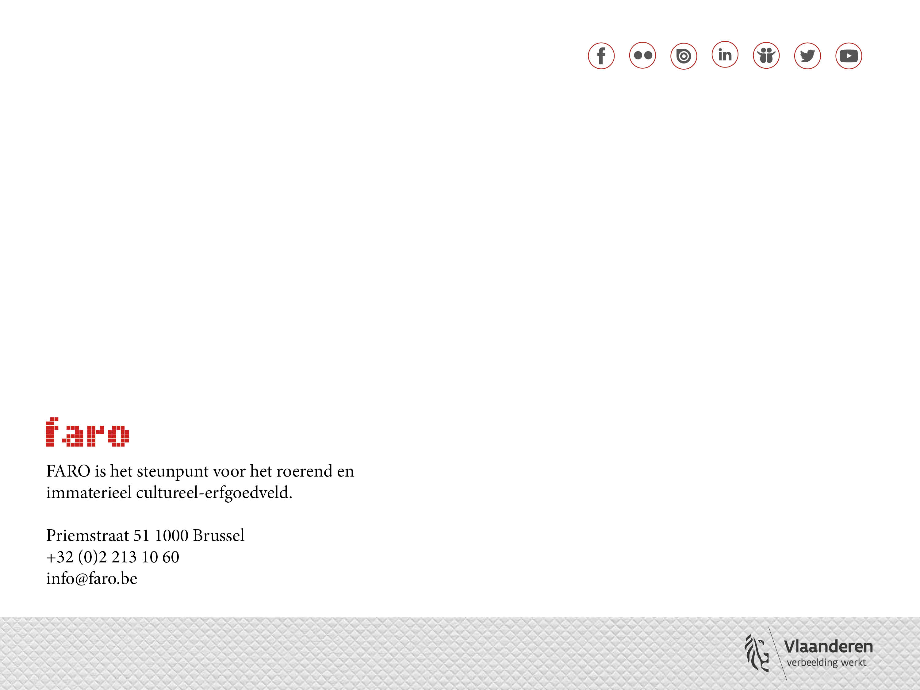

Manager communicatie, pers en partnerships | hoofdredacteur faro
roel.daenen@faro.be | T 02 213 10 73

